Slide 1
СРПСКИ ГРАМАТИКА

Slide 2
ХАЈДЕМО ДА СЕ ПОДСЕТИМО ШТА СМО СВЕ НАУЧИЛИ ?????

Slide 3
ШТА ЈЕ ТО РЕЧ?
ШТА ЈЕ РЕЧЕНИЦА?
КАКО ДЕЛИМО РЕЧЕНИЦЕ ПО ЗНАЧЕЊУ И ОБЛИКУ

Slide 4
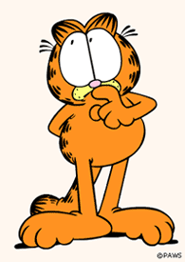
РЕЧЕНИЦЕ ПО ЗНАЧЕЊУ ДЕЛИМО НА :
ОБАВЕШТАЈНЕ
УПИТНЕ
УЗВИЧНЕ
И ЗАПОВЕДНЕ
.
?
!
!

Slide 5
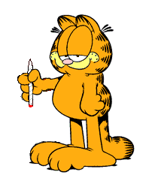
ОБАВЕШТАЈНИМ РЕЧЕНИЦАМА НЕШТО ИЛИ НЕКОГ ___________________
УПИТНИМ РЕЧЕНИЦАМА НЕШТО ________________________
УЗВИЧНИМ РЕЧЕНИЦАМА ______________________
И ЗАПОВЕДНИМ РЕЧЕНИЦАМА НЕШТО ЗАПОВЕДАМО ИЛИ НАРЕЂУЈЕМО

Slide 6
ПРЕПОЗНАЈМО РЕЧЕНИЦЕ ПО ЗНАЧЕЊУ:
ПАДА СНЕГ !
ЗАШТО СИ ОТИШЛА?
ТИ СИ СЕ ИЗГУБИО!
ДА ЛИ СИ ВИДЕО ДУГУ
ЈУЧЕ САМ БИЛА У БИОСКОПУ
МИШО, ПИШИ ДОМАЋИ ЗАДАТАК
УРА, ИДЕМО НА ИЗЛЕТ
ЈА ЖИВИМ У НИШУ

Slide 7
РЕЧЕНИЦЕ ПО ОБЛИКУ
ДЕЛИМО НА ПОТВРДНЕ – КАДА СЕ НЕШТО ПОТВРЂУЈЕ,
И НА ОДРИЧНЕ – КАДА СЕ НЕШТО НЕГИРА
ПРИМЕР.
ЦЕО ДАН ПАДА КИША.
КИША ПАДА ДА ИЛИ НЕ? ДА – ТО ЈЕ ОНДА ПОТВРДНА РЕЧЕНИЦА.
ПАС НЕ ЛАЈЕ.
ПАС ЛАЈЕ ДА ИЛИ НЕ ? НЕ – ТО ЈЕ ОНДА ОДРИЧНА РЕЧЕНИЦА.

Slide 8
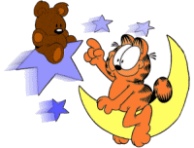
ПРОВЕЖБАЈМО...
ПТИЦА НИЈЕ У ГНЕЗДУ.
КОЛАЧИ СУ УКУСНИ.
ДАНАС ЈЕ ХЛАДНО.
ИДЕМО ЛИ НА ИЗЛЕТ?
УРА, НЕЋЕМО БИТИ КУЋИ!
НЕ ТРЧИТЕ!

Slide 9
РЕЧИЦЕ ЛИ И НЕ
УПИТНЕ РЕЧЕНИЦЕ СА РЕЧИЦОМ ЛИ
ИМАШ ОЛОВКУ?
ЛУКА ЈЕ У ШКОЛИ.
ПИЈЕМ ВОДУ.
ЂОРЂЕ ЈЕДЕ ШАНГАРЕПУ.
УРОШ ИГРА ФУДБАЛ.
НАПОЉУ ПАДА КИША.

Slide 10
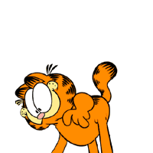
ОДРИЧНЕ РЕЧЕНИЦЕ СА РЕЧЦОМ НЕ
ШТА СМО РЕКЛИ ОДРИЧЕ РЕЧЕНИЦЕ СУ ОНЕ У КОЈИМА НЕШТО НЕГИРАМО
ЗНАМ ПЕСМИЦУ.
МИЛАН ЈАШЕ КОЊА.
ПАДА КИША.
ТРЕНИРАМ ФУДБАЛ.
ПАДА СНЕГ!
ОНА ПЛЕШЕ.

Slide 11
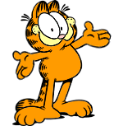
УПИТНЕ РЕЧЕНИЦЕ СА РЕЧЦОМ ЛИ....
ПОСТАВИ ПИТАЊЕ УПОТРЕБОМ РЕЧЦЕ ЛИ
ЈОВАН МЕРИ.
ТАТА ВОЗИ АУТО.
ЛУКА ИДЕ У ШКОЛУ.
ДЕДА ИМА ШЕШИР.
ЛУКА ИДЕ НА МОРЕ.
ВОЛИМ ТОРТУ.

Slide 12
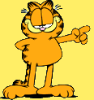
ИМЕНИЦЕ
ИМЕНИЦЕ СУ РЕЧИ КОЈЕ ОЗНАЧАВАЈУ ИМЕНА
ЉУДИ
ПРЕДМЕТА
ПОЈАВА
И СТВАРИ

Slide 13
ВЛАСТИТА ИЛИ ЛИЧНА ИМЕНА ЉУДИ, ГРАДОВА,РЕКА, ПЛАНИНА НАЗИВАМО ВЛАСТИТЕ ИМЕНИЦЕ И ПИШУ СЕ ВЕЛИКИМ СЛОВОМ
ПРИМЕР.
ЛУКА РАДОВИЋ
ВУК СТЕФАНОВИЋ
ИВАН ГУНДУЛИЋ
КУЦА ЛАЈКА
МАЦА ТУФНА
СЛОН ЋИРА

Slide 14
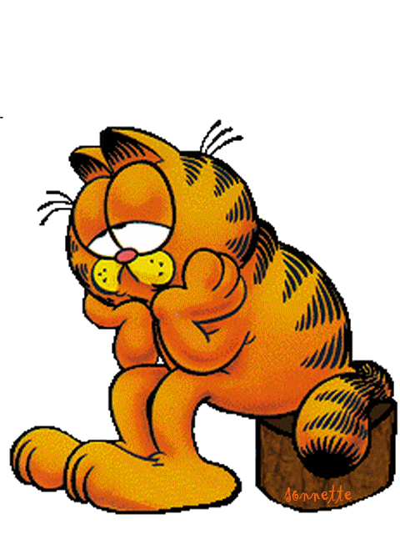
ЗАЈЕДНИЧКЕ ИМЕНИЦЕ ОЗНАЧАВАЈУ ИМЕНА ВИШЕ БИЋА, ПРЕДМЕТА ИЛИ ПОЈАВА ИСТИХ ИЛИ СЛИЧНИХ ОСОБИНА И ПИШЕМО ИХ МАЛИМ СЛОВОМ.
ПРИМЕР.
ДЕДА
ПАС
МАЧКА
КОМШИНИЦА
ЖИВОТИЊЕ
СТОЛИЦА
СВИЋЕ
МУЊА
СНЕГ

Slide 15
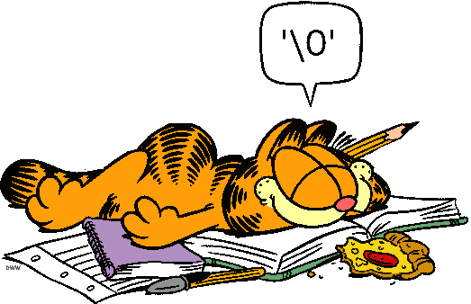
РАЗВРСТАЈМО ИХ
ДЕДА - БИЋЕ
ПАС
МАЧКА
КОМШИНИЦА
ЖИВОТИЊЕ
СТОЛИЦА
СВИЋЕ - ПОЈАВА
МУЊА
СНЕГ
САТОВИ

Slide 16
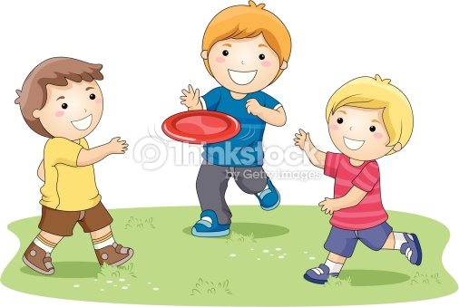
ЈЕДНИНА И МНОЖИНА
ИМЕНИЦЕ У ЈЕДНИНИ И У МНОЖИНИ
ЈЕДНИНА ЈЕ ПОЈАМ ЗА ЈЕДАН (ДЕЧАК, АУТО, САТ)
МНОЖИНА ЈЕ ПОЈАМ ЗА ГРУПУ ИЛИ ВИШЕ ИСТИХ СТВАРИ, ПРЕДМЕТА, ЉУДИ (ДЕЧАЦИ, АУТОМОБИЛИ, САТОВИ)
ДЕЧАК ДЕЧАЦИ

Slide 17
ПРОВЕЖБАЈМО- КАЖИ ЈЕДНИНУ ИЛИ МОЖИНУ ОД ПОНИЂЕНИХ РЕЧИ:
КУЋА
СТОЛОВИ
СТОЛИЦА
РИБЕ
ТОРБА
КОЛАЋИ
ПРОЗОР
ШКОЛЕ
ЈАГЊЕ
ПЕШАК
ВЕТРОВИ

Slide 18
РОД ИМЕНИЦА
ИМАМО ТРИ РОДА А ТО СУ:
МУШКИ РОД – ТАЈ ТАТА
ЖЕНСКИ РОД – ТА МАМА
И СРЕДЊИ РОД - ТО ДЕТЕ
У ОДРЕЂИВАЊУ РОДА КОРИСТИМО РЕЧИ ТАЈ ЗА МУШКИ РОД, ТА ЗА ЖЕНСКИ РОД И ТО ЗА СРЕДЊИ РОД

Slide 19
ПРОВЕЖБАЈМО ЗАЈЕДНО:
КАПА
НЕБО
ЦИПЕЛА
ДЕТЕ
СИЈАЛИЦА
ОГЛЕДАЛО
МИШ
МАЧКА
ЛУКА

Slide 20
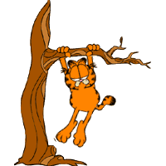
ВРЕМЕ ВРШЕЊА РАДЊЕ
ВРЕМЕНА ДЕЛИМО НА:
САДАШЊЕ ВРЕМЕ – САДА СЕ ДЕШАВА
БУДУЋЕ ВРЕМЕ- ТЕК ЋЕ СЕ ДЕШАВАТИ
ПРОШЛО ВРЕМЕ – ДЕШАВАЊЕ ЈЕ ВЕЋ ПРОШЛО ЗАВРШИЛО СЕ.

Slide 21
ПРОВЕЖБАЈМО ЗАЈЕДНО
ЗЕКА ТРАЖИ КУПУС.
МЕДА СПАВА У ШУМИ.
ЛИЈА ЈЕ У СЕЛУ.
МИРА ЋЕ ПИСАТИ ПИСМО.
НЕША УЧИ ПЕСМЦУ.
ПАВЛЕ ЈЕ КУПИО ЛОПТУ.
МИЛОШ ЈЕ ДУВАО СВЕЋИЦЕ НА ТОРТИ.
ДАНАС ЈЕ ГРЕЈАЛО СУНЦЕ.

Slide 22
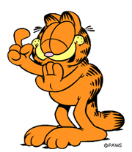
ГЛАГОЛИ
ГЛАГОЛИ У РЕЧЕНИЦИ ОЗНАЧАВАЈУ:
РАДЊУ КОЈУ НЕКО ВРШИ У РЕЧЕНИЦИ (ТРЧИ, ЧИТА, ПЕВА)
СТАЊЕ У КОМЕ СЕ НЕКО ИЛИ НЕШТО НАЛАЗИ (МИСЛИ, ВОЛИ, СВИРА)
И ЗБИВАЊЕ У ПРИРОДИ (ДУВАТИ, РОСИТИ,СЕВАТИ)

Slide 23
ПРОНАЂИ ГЛАЛОЛЕ У РЕЧЕНИЦАМА:
ПЕТАР ПЕЦА НА РЕЦИ.
МАМА ЋЕ КУВАТИ РУЧАК.
ПАВЛЕ ЈЕ ЧИТАО ЛЕКТИРУ.
МИРА ПИШЕ ПИСМО.
НЕША ЋЕ УЧИТИ ПЕСМУ.
НАПОЉУ ЈЕ ДУВАО ВЕТАР.

Slide 24
РЕКЛИ СМО ДА ГЛАЛОЛИ ОЗНАЧАВАЈУ РАДЊУ, СТАЊЕ И ЗБИВАЊЕ.
РАДЊА : ТРЧИ, ЧИТАМО, ЈЕ РУЧАО, ХОДАО....
СТАЊЕ: ЛЕЖАТИ, ГУРАТИ, САЊАТИ, ГЛЕДАЋЕМО, СПАВАЈТЕ....
ЗБИВАЊЕ: ГРМЕТИ, СЕВАЋЕ, ПЉУШТАЛО ЈЕ, ВЕЈЕ ...

Slide 25
КОД ГЛАГОЛА ТАКОЂЕ ПОСТОЈЕ ВРЕМЕНА: САДАШЊЕ ВРЕМЕ, ПРОШЛО ВРЕМЕ И БУДУЋЕ ВРЕМЕ.
ПРИМЕРИ:
ПИШЕ – ПИСАО ЈЕ – ПИСАЋЕ
ПЕВАМ – ПЕВАО САМ – ПЕВАЋУ
ПАДА КИША – ПАДАЛА ЈЕ КИША – ПАДА ЋЕ КИША
ДУВА ВЕТАР – ДУВАО ЈЕ ВЕТАР – ДУВАЋЕ ВЕТАР
СВИРАМ ХАРМОНИКУ – СВИРАО САМ ХАРМОНИКУ- СВИРАЋУ ХАРМОНИКУ

Slide 26
РЕЧИЦА НЕ УЗ ГЛАГОЛЕ..
ПРАВИЛО ЈЕ ДА СЕ РЕЧЦА НЕ ПИШЕ ОДВОЈЕНО ОД ГЛАГОЛА ИЗУЗЕВ У РЕЧИМА НЕЋУ, НЕМАМ, НЕМОЈ, НИСАМ.
ПРИМЕРИ ОДВОЈЕНО:
НЕ ГАЛАМИ!
НЕ ГУРАЈ СЕ !
ЕНА НЕ ДОЛАЗИ.
МИРА НЕ ПИШЕ.

Slide 27
РЕЧЦА НЕ СПОЈЕНО:
ПРИМЕРИ КАДА СЕ ПРИМЕЊУЈЕ СПОЈЕНО:
НЕМАМ ВРЕМЕНА.
НЕЋУ ДА СЕ ИГРАМ.
НЕЋЕШ ДА ИДЕШ СА НАМА.
НИСАМ СТИГАО НА ВРЕМЕ.

